Slide 1


ZÁKLADNÍ ŠKOLA OLOMOUC
příspěvková organizace
MOZARTOVA 48, 779 00 OLOMOUC
tel.: 585 427 142, 775 116 442; fax: 585 422 713
email: kundrum@centrum.cz; www.zs-mozartova.cz
Projekt: ŠKOLA RADOSTI, ŠKOLA KVALITY
Registrační číslo projektu: CZ.1.07/1.4.00/21.3688
EU PENÍZE ŠKOLÁM
Operační program Vzdělávání pro konkurenceschopnost

Slide 2
ZÁKLADNÍ ŠKOLA OLOMOUC
příspěvková organizace
MOZARTOVA 48, 779 00 OLOMOUC
tel.: 585 427 142, 775 116 442; fax: 585 422 713
email: kundrum@centrum.cz; www.zs-mozartova.cz
Autor: | Mgr. Marie Švandová
Vzdělávací oblast: | Člověk a jeho svět
Vzdělávací obor: | Člověk a jeho svět
Vyučovací předmět: | Vlastivěda
Ročník: | 5.
Tematická oblast: | České dějiny 2
Téma hodiny: | Na cestě k pokroku
Označení DUM: | VY_32_INOVACE_41.04.SVA.VL.5
Vytvořeno: | 30. 09. 2013

Slide 3
Na cestě k pokroku
Průmyslová revoluce

Slide 4
Manufaktury
18. a 19. století
řemeslnické dílny se mění v manufaktury
postupně se zavádí
stroje – poháněla
je voda
Hledal se nový způsob pohánění strojů
Dělníci vyráběli jen část výrobku

Slide 5
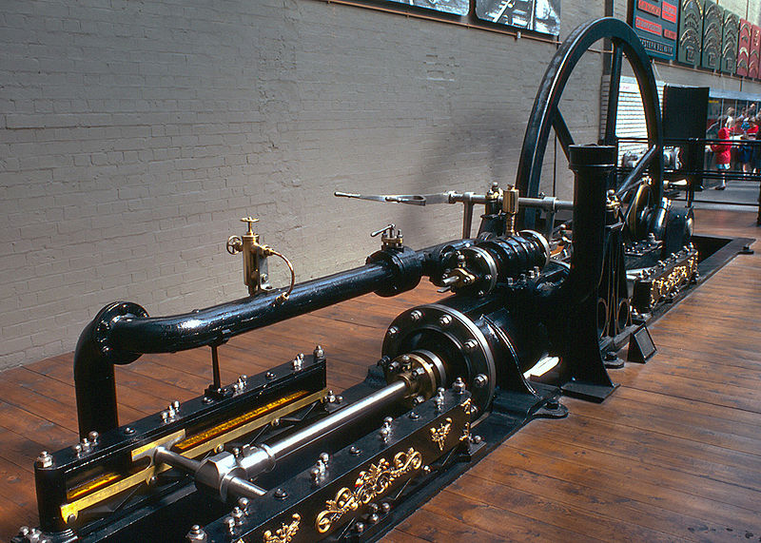
Vynález parního stroje změnil svět
První sestrojen v Anglii
James Watt - 1765
[Obr.1]

Slide 6


Svět páry
Vynález parního stroje změnil výrobu
Manufakturní výroba se mění ve strojovou
Vznikají nové továrny
Parní stroj má ohromný význam v dopravě

Slide 7
Vynálezy měnily život lidí
Vynálezy se prosazovaly všude
Vznikala nová povolání
Rozvíjel se průmysl, zdokonalovala se výroba
železa, rozvíjela se těžba uhlí

Slide 8
Vynálezci
Vynálezy
ani v českých zemích chytré hlavy nezahálely
přijel první parník i první automobil
Josef Božek
Parní loď
Josef Ressler
Lodní šroub
Bratranci Veverkové
Ruchadlo
Prokop Diviš
Bleskosvod

Slide 9
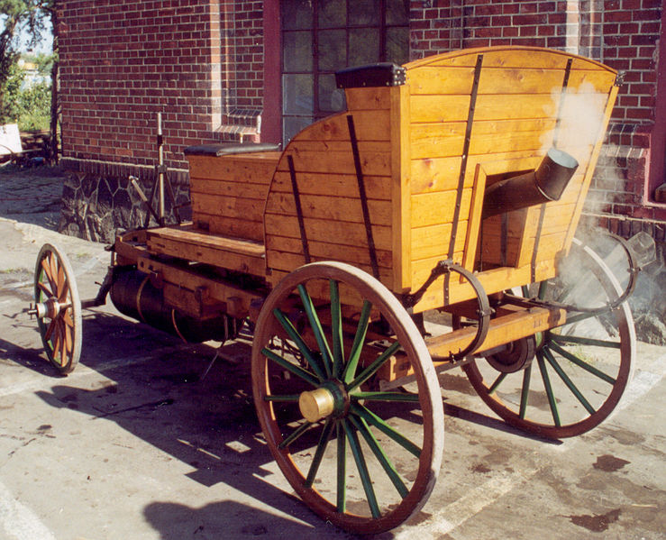
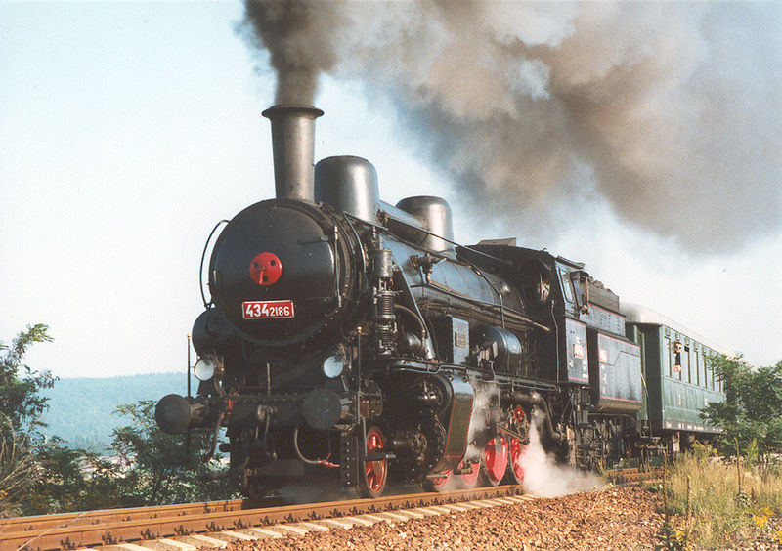
Doprava
Doprava
Zrychlená doprava -usnadnila rozvoj výroby a obchodu
První automobil
[Obr.2]
[Obr.3]
Parní lokomotiva – nahradila koňskou želeleznici
Replika Božkova parovozu

Slide 10
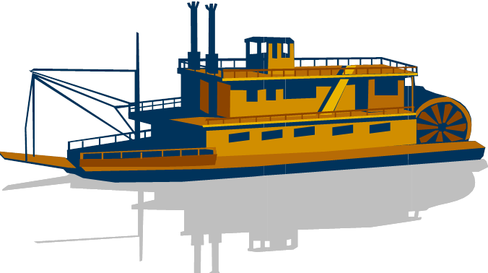
Ruchadlo - pluh,
který půdu rozrušoval,
provzdušňoval
a převracel
Parníky pluly i po českých řekách

Slide 11
Rozvíjel se průmysl
Textilní
Strojírenský
Obuvnický
Výroba železa
Potravinářský
Těžba uhlí

Slide 12
Seznam použité literatury a pramenů:
ČAPKA, F. Vlastivěda 5. Významné události nových českých dějin, učebnice pro 5.ročník. Brno: Nová škola, 2013. ISBN 978-80-7289-480-2. s. 25 – 27.
ČAPKA, F. Člověk a jeho svět. Lidé a čas. Obrazy z novějších českých dějin. Všeň: Alter, 2012. ISBN 978-80-7245-229-3. s. 59
Dlouhý, A., Chmelařová, H. Pracovní listy k učebnici Obrazy z novějších českých dějin. Všeň: ALTER, 2011. 47 s. ISBN 80-7168-013-3.
Použité zdroje:
Obrazový materiál je použit z galerie obrázků a klipartů Microsoft Office.
Strana 1
[OBR.1][cit.2012-10-22]. Dostupný pod licencí Creative Commons na WWW:<http://commons.wikimedia.org/wiki/File:Fagus_sylvatica_
semina.jpg>.
Nečíslovaný obrazový materiál je použit z kolekce programu Microsoft PowerPoint.
ZÁKLADNÍ ŠKOLA OLOMOUC
příspěvková organizace
MOZARTOVA 48, 779 00 OLOMOUC
tel.: 585 427 142, 775 116 442; fax: 585 422 713
email: kundrum@centrum.cz; www.zs-mozartova.cz

Slide 13
Strana 3
[OBR.1] [cit.2013-09-27]Dostupný pod licencí Creative Commons na
WWW:<http://cs.wikipedia.org/wiki/
Soubor:SwanningtonEngine_01.jpg>.
Strana 7
[OBR.2] [cit.2013-09-27]Dostupný pod licencí Creative Commons na
WWW:<http://cs.wikipedia.org/wiki/Soubor:Ctyrkolak.jpg>.
Strana 7
[OBR.3] [cit.2013-09-27]Dostupný pod licencí Creative Commons na
WWW:<http://cs.wikipedia.org/wiki/Soubor:Bozek%27s_steam_automobile.jpg>.
Nečíslovaný obrazový materiál je použit z kolekce programu Microsoft PowerPoint.

